Slide 1
OPTICKÉ DISKY
Martin Koňařík
SSPŠ Praha

Slide 2
OPTICKÉ DISKY
CD
DVD
BD

Slide 3

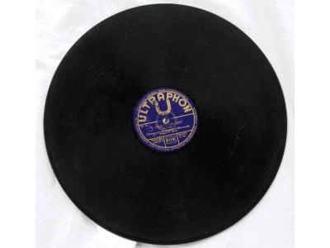
Než přišlo CD …

Slide 4
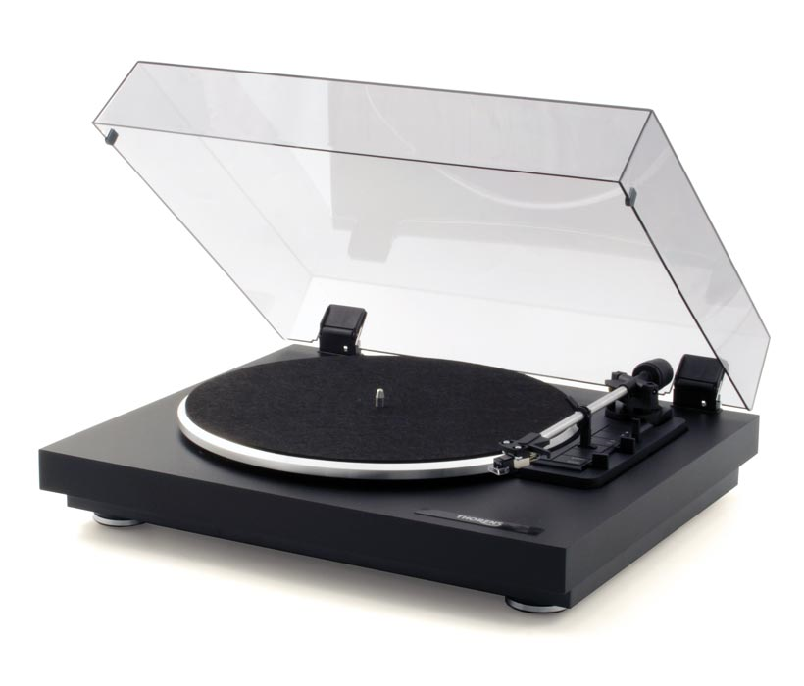
… pouštěli jsme si hudbu z gramofonových desek …

Slide 5
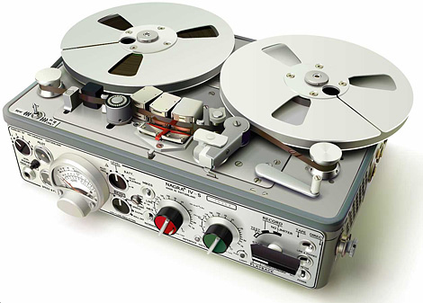
… nahrávali jsme hudbu na magnetofonové pásky …

Slide 6
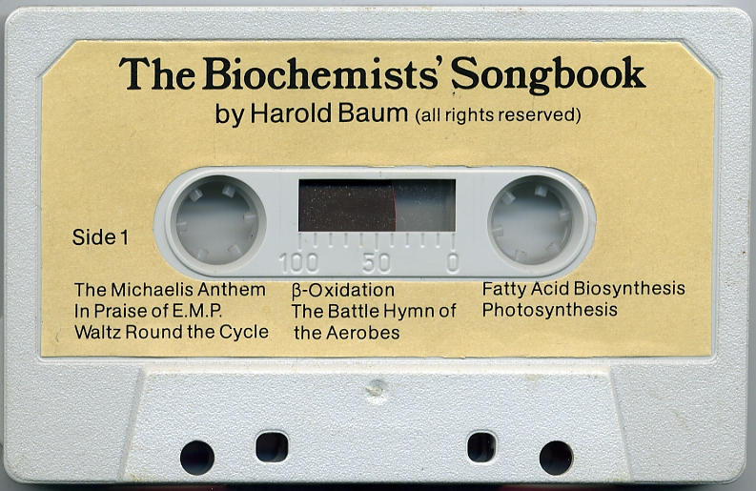
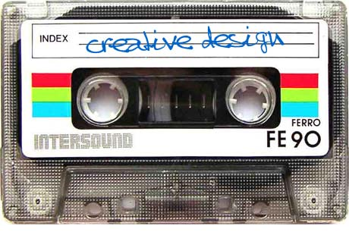
Později se páska schovala do kazety

Slide 7
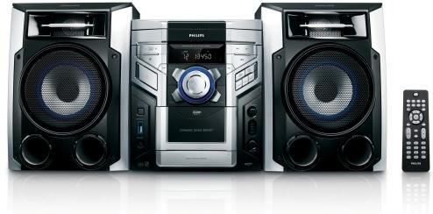
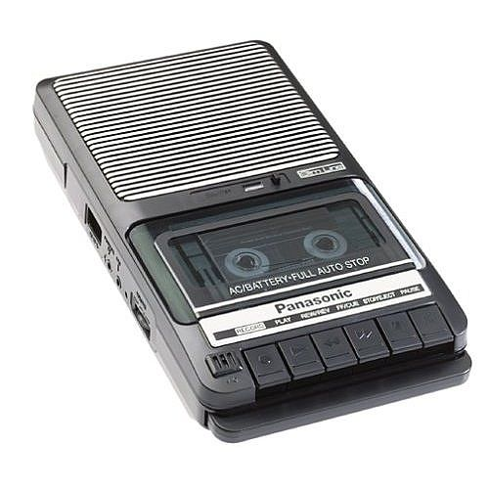
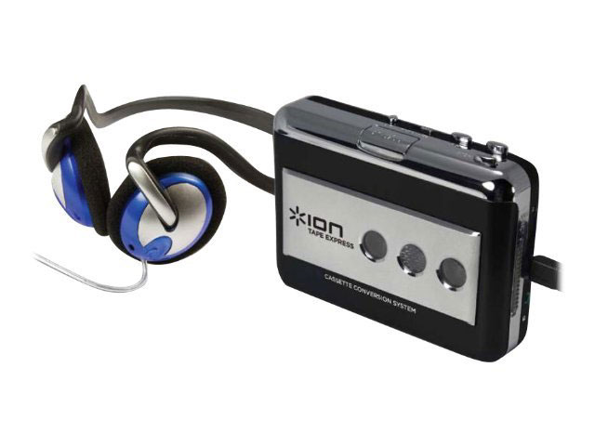
… a byl na světě „kazeťák“

Slide 8




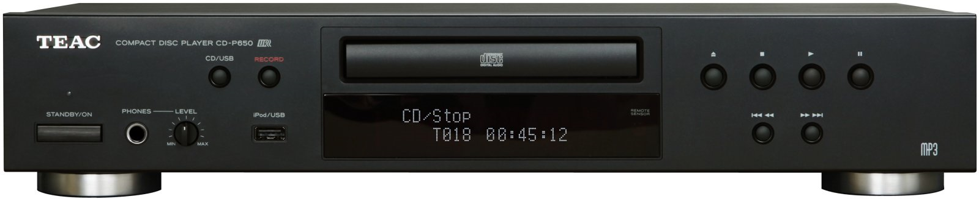
rok 1982 – kompaktní disky (CD)

Slide 9
CD
Kompaktní disk (compact disc) je optický disk určený pro ukládání digitálních dat.
Data jsou uložena ve stopách na jedné dlouhé spirále začínající ve středu média, která se postupně rozvíjí až k jeho okraji.
Každá stopa může obsahovat digitální zvukovou nahrávku (audio CD) nebo obecně data (CD-ROM).
Příčný odstup stop je 1,6 μm. Pro čtení kompaktních disků se používá laserové světlo s vlnovou délkou 785 nm.

Slide 10
CD
Záznam na CD je jednostranný.
Délka celé spirály je zhruba 6 km a hustota dat v ní uložených je konstantní.
Provedení CD:
CD-ROM (vylisováno výrobcem)
CD-R (recordable, přepálena reflexní barva)
CD-RW (rewritable, změna krystalické struktury)

Slide 11
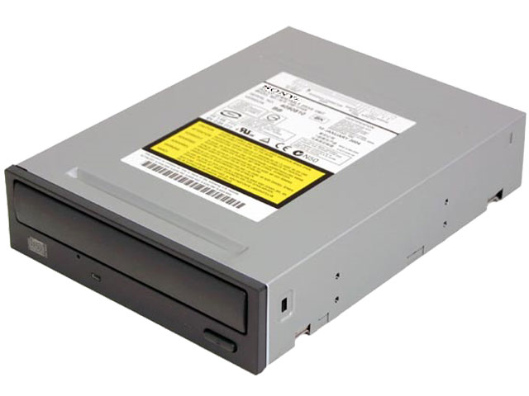
CD-ROM

Slide 12
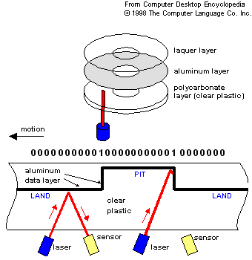
Princip CD-ROM

Slide 13
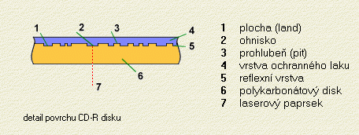
Princip CD

Slide 14
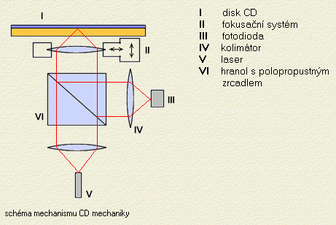
Princip CD

Slide 15
CD
Transfer speed | KiB/s | Mbit/s | RPM
1× | 150 | 1.23 | 200–500
2× | 300 | 2.46 | 400-1,000
4× | 600 | 4.92 | 800–2,000
8× | 1,200 | 9.83 | 1,600–4,000
10× | 1,500 | 12.3 | 2,000–5,000
12× | 1,800 | 14.7 | 2,400–6,000
20× | 1,200–3,000 | up to 24.6 | 4,000 (CAV)
32× | 1,920–4,800 | up to 39.3 | 4,800 (CAV)
36× | 2,160–5,400 | up to 44.2 | 7,200 (CAV)
40× | 2,400–6,000 | up to 49.2 | 8,000 (CAV)
48× | 2,880–7,200 | up to 59.0 | 9,600 (CAV)
52× | 3,120–7,800 | up to 63.9 | 10,400 (CAV)
56× | 3,360–8,400 | up to 68.8 | 11,200 (CAV)

Slide 16
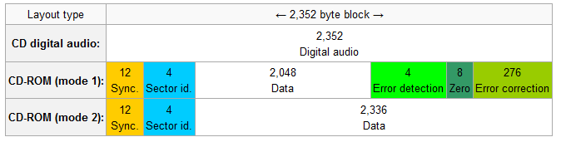
CD
 | sektorů | Max. MB | Max. MiB | Audio max. MB | Time (min)
8 cm | 94,500 | 193.536 | 184.570 | 222.264 | 21
650 MB | 333,000 | 681.984 | 650.391 | 783.216 | 74
700 MB | 360,000 | 737.280 | 703.125 | 846.720 | 80
On a 74 minute CD, one can fit larger images using raw mode,
up to 333,000 × 2,352 = 783,216,000 bytes (~747 MiB)

Slide 17
CD-R
Princip záznamu spočívá ve změnách odrazivosti reflexního média.
Záznam se provádí v mechanikách umožnujících zápis v tzv. vypalovačkách.
Při zápisu se pomocí laserového paprsku zahřeje místo na teplotu přesahující 300 °C. Dojde k nevratné změně barvy a toto místo (pit) již neodráží laserový paprsek.
Rozdíl mezi tmavým a světlým místem je nižší než u lisovaných médií, kde se rozdílu v odrazivosti dosahuje pomocí prohlubní.

Slide 18
CD-RW
Média CD-RW (Compact Disk ReWritable) mají všechny vlastnosti jako CD-R, navíc však umožňují smazání jejich obsahu a nahrání nového.
Počet takových přepisů (rewrite) se uvádí kolem 1000.
Na rozdíl od CD a CD-R má toto médium v sobě chemickou vrstvu, která může být v amorfní nebo krystalické struktuře; tyto fáze se liší odrazivostí (reflektivitou).

Slide 19
CD-RW
Čtení probíhá na základě rozdílné odrazivosti krystalické a amorfní vrstvy (odrazivost krystalické vrstvy je přibližně o 10% vyšší než u amorfní vrstvy). Potřebný výkon laseru pro úspěšnou detekci se pohybuje v řádech desetin mW.
Zápis je realizován krátkým pulsem o vysokém výkonu (řádově desítky mW) kdy dojde k ohřátí záznamové vrstvy nad teplotu tání a následnému rychlému chladnutí záznamové vrstvy za vzniku amorfní struktury.
Mazání z těchto médii je realizováno delším pulsem o nižším výkonu (řádově jednotky mW) než u zápisu. Tak dochází pouze k zahřátí nad teplotu krystalizace při níž dochází k rekrystalizaci vrstvy → smazání záznamu.

Slide 20
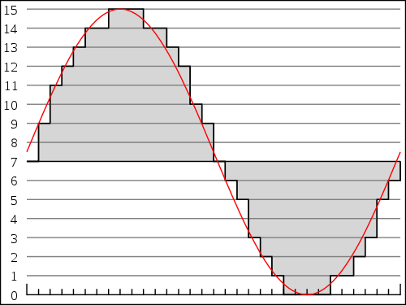
CD kvalita
44.1 kHz (vzorkování 44100x za sekundu)
16 bitů (65536 úrovní)
STEREO

Slide 21
CD kvalita
vzorkovací frekvence: 44,1 kHz
bitová hloubka: 16 bitů
STEREO
=> datový tok 172 kB/s
výpočet:
44100 vzorků za sekundu * 2B (16b) * 2 (stereo) = 176400 B/s : 1024 = 172 kB/s

Slide 22
Zvuk na CD
172 kB/s * 60 sekund = 10,08 MB/min.
10,08 * 80 minut = 806,4 MB (= velikost CD)

Slide 23
….. ale co film?

Slide 24
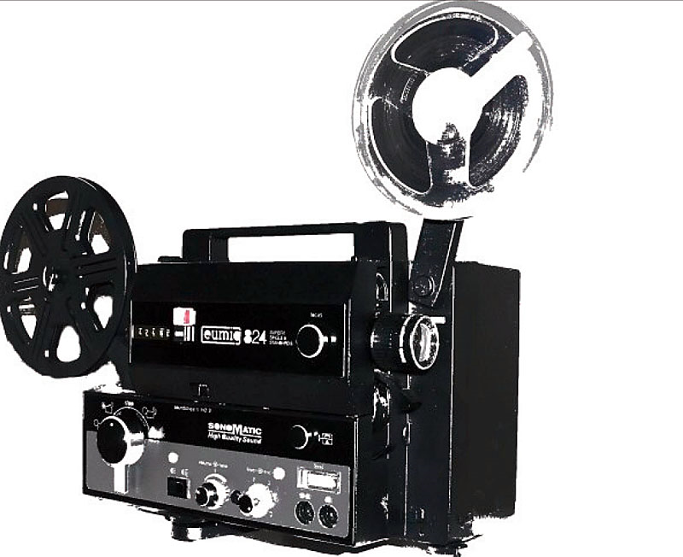
FILMOVÁ PROMÍTAČKA

Slide 25


FILMOVÁ PÁSKA

Slide 26
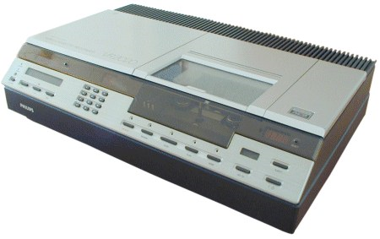
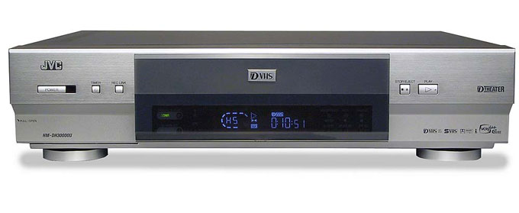
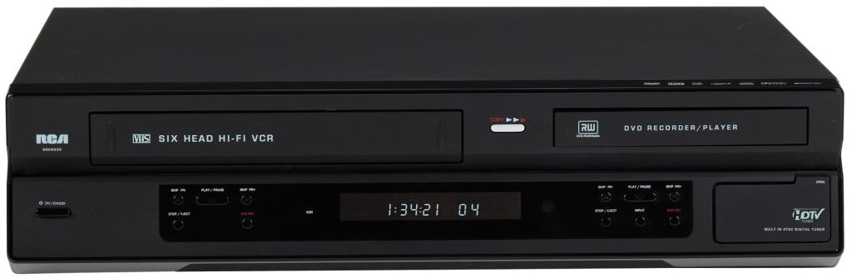
VIDEORECORDER (VCR)

Slide 27
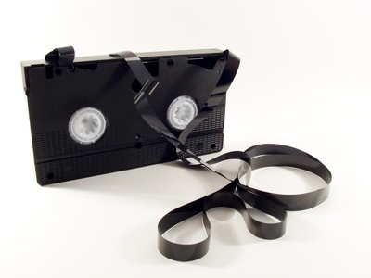
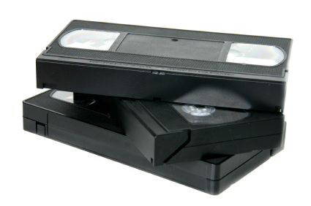
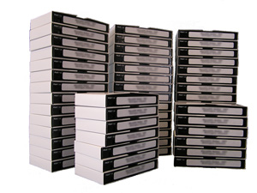
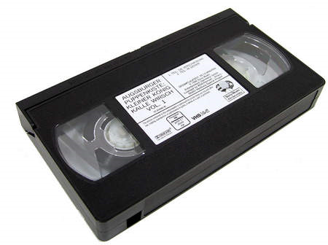
VHS

Slide 28
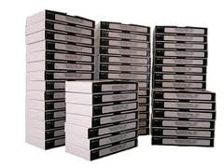
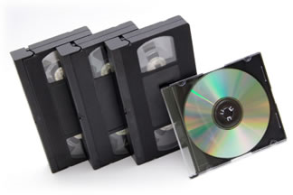
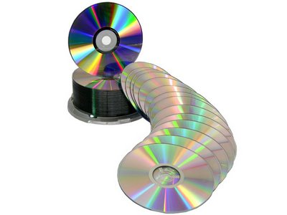
DVD

Slide 29
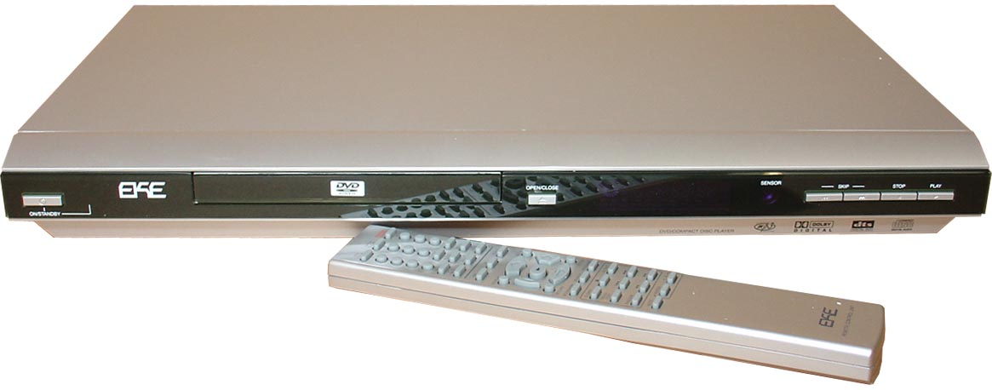
DVD PLAYER

Slide 30
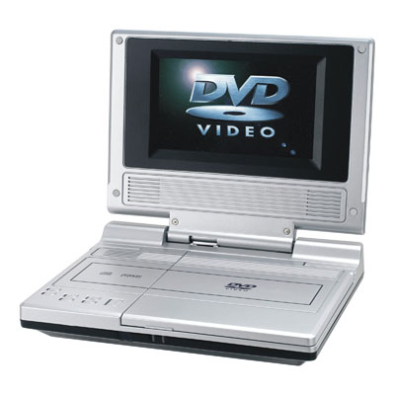
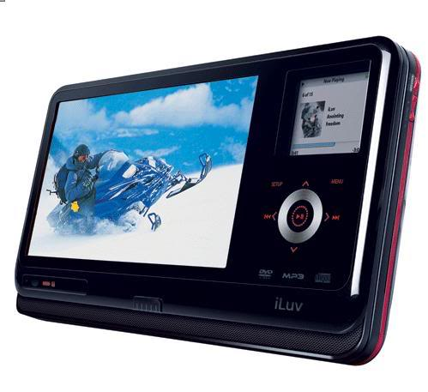
DVD Portable

Slide 31
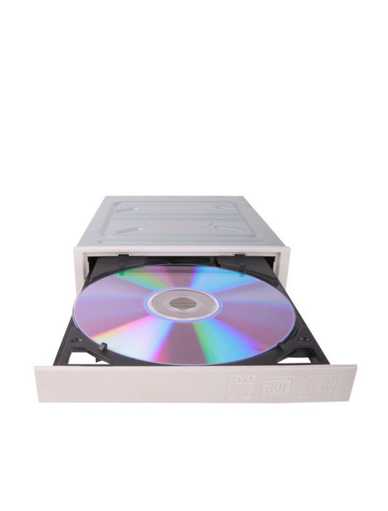
DVD DRIVE

Slide 32
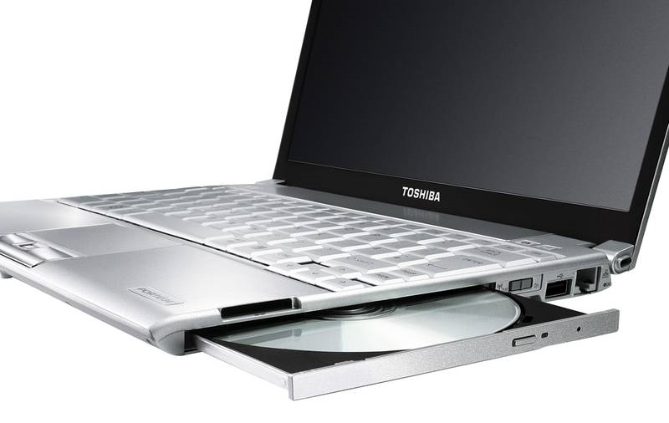
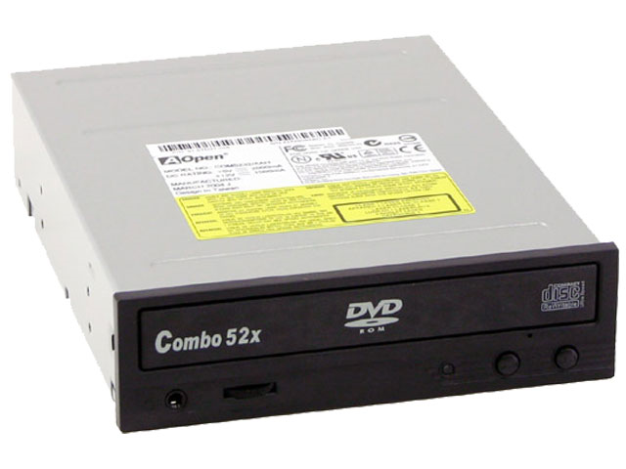
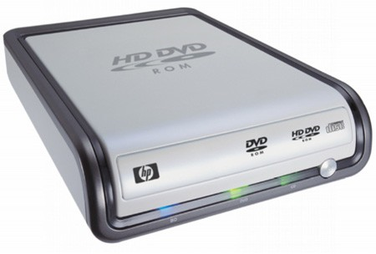

Slide 33
DVD
DVD bylo uvedeno na trh v Japonsku roku 1996, ve zbytku světa o rok později.
původně návrháři neoficiálně označován Digital Video Disc (digitální videodisk).
po dokončení specifikace v roce 1995 z důvodu víceúčelovosti rozhodnuto o názvu Digital Versatile Disc (digitální víceúčelový disk)

Slide 34
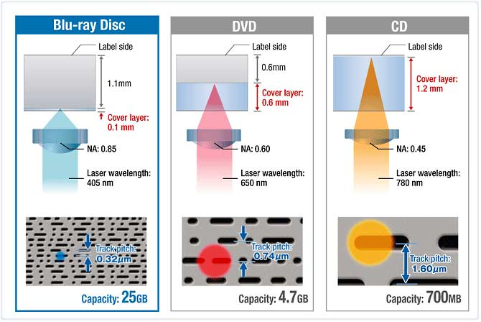

Slide 35
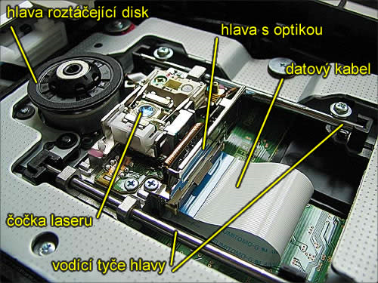

Slide 36
Provedení DVD-ROM
jednostranné (SS = Single Side)
oboustranné (DS = Double Side)
jednovrstvé (SL = Single Layer)
dvouvrstvé (DL = Double Layer)

Slide 37
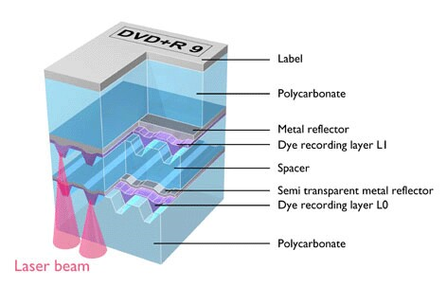
DVD Dual Layer

Slide 38
Kapacity DVD-ROM
Designation |  | Sides | Total layers | Diameter (cm) | Capacity
 |  |  |  |  | GB | GiB
DVD-1 | SS SL | 1 | 1 | 8 | 1.46 | 1.36
DVD-2 | SS DL | 1 | 2 | 8 | 2.66 | 2.47
DVD-3 | DS SL | 2 | 2 | 8 | 2.92 | 2.72
DVD-4 | DS DL | 2 | 4 | 8 | 5.32 | 4.95
DVD-5 | SS SL | 1 | 1 | 12 | 4.70 | 4.37
DVD-9 | SS DL | 1 | 2 | 12 | 8.54 | 7.95
DVD-10 | DS SL | 2 | 2 | 12 | 9.40 | 8.75
DVD-14 | DS SL+DL | 2 | 3 | 12 | 13.24 | 12.33
DVD-18 | DS DL | 2 | 4 | 12 | 17.08 | 15.90

Slide 39
DVD formáty
DVD-ROM
DVD-R, DVD+R
DVD-RW, DVD+RW
DVD-RAM

Slide 40

DVD-RAM
+ možnost přepisu až 100.000x
+ větší odolnost, trvanlivost (až 30 let)
menší podpora u starších přehrávačů
cena média

Slide 41
DVD-R vs. DVD+R
Původní licence na DVD-R a DVD-RW byly pro výrobce přehrávačů a mechanik nákladné => vznikla DVD+RW Alliance (Sony, Philips, Hewlett-Packard, Ricoh, Yamaha a Mitsubishi) která vytvořila konkurenční technologii.

Slide 42
Kapacity DVD-R/RW/RAM
Designation |  | Sides | Total layers | Diameter (cm) | Capacity
 |  |  |  |  | GB | GiB
DVD-R | SS SL (1.0) | 1 | 1 | 12 | 3.95 | 3.68
DVD-R | SS SL (2.0) | 1 | 1 | 12 | 4.70 | 4.37
DVD-RW | SS SL | 1 | 1 | 12 | 4.70 | 4.37
DVD+R | SS SL | 1 | 1 | 12 | 4.70 | 4.37
DVD+RW | SS SL | 1 | 1 | 12 | 4.70 | 4.37
DVD-R | DS SL | 2 | 2 | 12 | 9.40 | 8.75
DVD-RW | DS SL | 2 | 2 | 12 | 9.40 | 8.75
DVD+R | DS SL | 2 | 2 | 12 | 9.40 | 8.75
DVD+RW | DS SL | 2 | 2 | 12 | 9.40 | 8.75
DVD-RAM | SS SL | 1 | 1 | 8 | 1.46 | 1.36
DVD-RAM | DS SL | 2 | 2 | 8 | 2.65 | 2.47
DVD-RAM | SS SL | 1 | 1 | 12 | 4.70 | 4.37
DVD-RAM | DS SL | 2 | 2 | 12 | 9.40 | 8.75

Slide 43
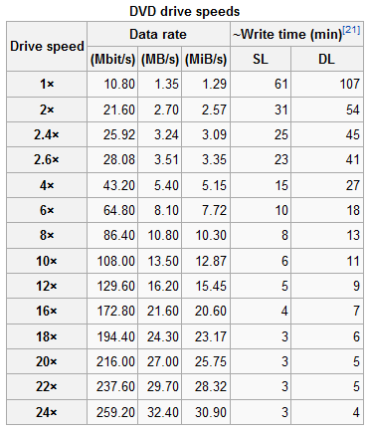
Rychlost DVD
Pozor, 1x rychlost DVD není stejná jako 1 x rychlost CD
CD 1x = 150 kB/s
DVD 1x = 1350 kB/s

Slide 44
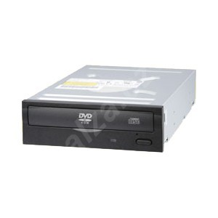
DVD-ROM mechanika
Rozhraní: ATA (IDE) Rychlost čtení: 16x DVD 48x CD 5x DVD-RAM Přístupová doba: CD: 95 ms DVD : 105 ms Velikost paměťového zásobníku (buffer): 198 kB Formáty DVD disků: DVD single/dual layer (PTP/OTP), DVD-RAM, DVD-R (3.9GB/4.7GB), DVD-R multi-borders, DVD+R, DVD+R multi-sessions, DVD-RW, DVD+RW, DVD+R DL, DVD-R DL
Alza 5/2011: 383 Kč s DPH

Slide 45
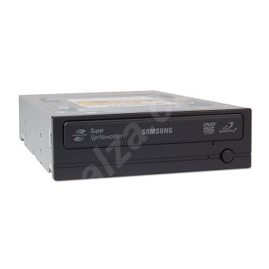
DVD „vypalovačka“
Rychlosti zápisu: 22x DVD±R, 8x DVD+RW, 6x DVD-RW 16x DVD+R9, 12x DVD-R DL 12x DVD-RAM 48x CD-R, 40x CD-RW Rychlost čtení: 16x DVD-ROM 12x DVD-RAM 40x CD-ROM Rozhraní: Serial ATA Přístupové doby: DVD: 130 ms CD: 110 ms Vyrovnávací paměť: 2 MB
Alza 5/2011: 455 Kč s DPH

Slide 46

externí DVD
Rychlost čtení CD-ROM: 24x DVD-ROM: 8x Rychlost zápisu: CD-R: 24x CD-RW: 24x DVD-R: 8x DVD-RW: 6x DVD+R: 8x DVD+RW: 8x DVD-RAM: 5x DVD+R9 (DL): 6 x DVD-R9 (DL): 6 x Rozhraní: USB 2.0 Vyrovnávací paměť: 2 MB Přístupové doby: CD: 160 ms DVD: 160 ms
Alza 5/2011: 1.190 Kč s DPH

Slide 47
DVD média
8cm, 12cm
řešení popisu:
samolepky
lightscribe
printable

Slide 48


Slide 49
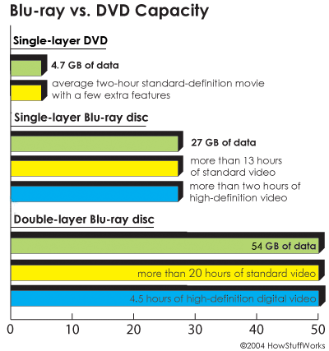

Slide 50
Blu-ray
vyvinula japonská firma Sony ve spolupráci s firmou Philips,
následně se skupinou výrobců spotřební elektroniky založily organizaci Blu-ray Disc Association (BDA), která převzala dohled nad rozvojem a licencováním samotného formátu.
Název disku pochází z anglického Blue ray, tj. modrý paprsek, označení související s barvou světla používaného ke čtení (písmeno "e" bylo z názvu vypuštěno, aby jej bylo možné zaregistrovat jako ochrannou známku).

Slide 51

HD-DVD vs. Blu-ray
V únoru 2008 firma Toshiba oznámila zastavení vývoje formátu HD DVD, čímž se Blu-ray stal nástupnickým standardem nahrazujícím DVD.

Slide 52
HD-DVD vs. Blu-ray
 | HD-DVD | Blu-ray
Kapacita (na 1 vrstvě) | 15 GB | 25 GB
Krycí vrstva | 0,6 mm | 0,1 mm
Přenosová rychlost | 19 Mb/s | 36 Mb/s
Rozlišení videa | 1920 x 1080 | 1920 x 1080
Vlnová délka laseru | 405 nm | 405 nm

Slide 53
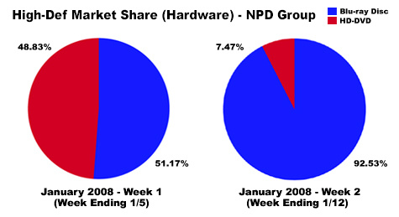

Slide 55
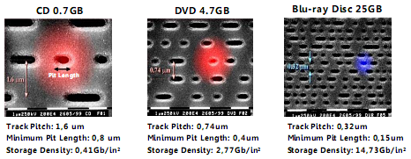

Slide 56
Kapacita Blu-ray
25 GB u jednovrstvého disku,
50 GB u dvouvrstvého disku
80 GB u oboustranného dvouvrstvého disku

Slide 57
Formáty Blu-ray
BD-ROM – disk pouze pro čtení
BD-R – disk k jednorázovému zápisu
BD-RE – přepisovatelný disk

